Slide 1





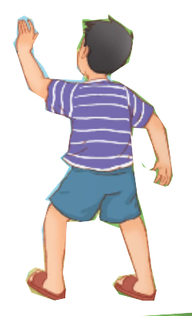
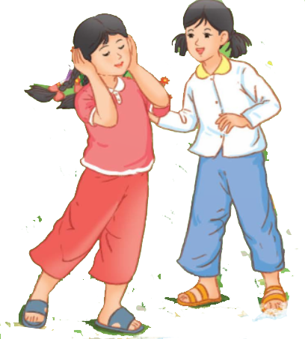
Thứ … ngày … tháng … năm …
Notes:
Những trò chơi hay hoạt động ngoài trời mang lại rất nhiều điều hữu ích cho các em. Các em được hoà vào thiên nhiên, được vui chơi trong một môi trường trong lành và thoáng đãng, ngoài ra khi chơi ngoài trời, có thể phát huy sự sáng tạo. Hôm nay, các em sẽ được tìm hiểu một câu chuyện về một trò chơi thú vị của các bạn nhỏ qua bài “Thanh âm của gió”

Slide 2


Đọc đúng và diễn cảm toàn bộ câu chuyện Thanh âm của gió. Biết đọc diễn cảm với giọng đọc phù hợp, nhấn giọng vào những từ ngữ cần thiết để thể hiện tâm trạng, cảm xúc của nhân vật.
Nhận biết được các sự việc gắn với thời gian, không gian xảy ra câu chuyện trong văn bản tự sự.
Hiểu suy nghĩ, cảm xúc của nhân vật dựa vào hành động, việc làm và lời nói của nhân vật.
Hiểu điều tác giả muốn nói qua câu chuyện: Mỗi vùng miền đều có những sản vật đặc trưng, mang đậm nét dấu ấn của vùng miền đó.

Slide 3




Slide 4


Bài đọc chia thành mấy đoạn?
Đoạn 1: Từ đầu đến “những viên đá đẹp cho mình”.
Đoạn 2: Tiếp theo đến “cười, cười, cười, cười...”.
Đoạn 3: Còn lại.

Slide 5

Suối nhỏ,/ nước trong vắt,/ nắng chiếu xuống đáy làm cát,/ sỏi ánh lên lấp lánh.//
Chiều về,/ đàn trâu no cỏ/ đằm mình dưới suối,/ chúng tôi tha thẩn/ tìm những viên đá đẹp cho mình.//

Slide 6

- Ơ, em bịt tai lại nghe tiếng gió lạ lắm.
- Đúng rồi, tớ cũng nghe thấy tiếng gió thổi hay lắm.
- Đúng rồi, tớ nghe thấy “vui, vui, vui, vui…”.
- Gió nói “đói, đói, đói…rồi”….

Slide 7






Yêu Cầu
LUYỆN ĐỌC
TRONG NHÓM
Phân công đọc theo đoạn.
Tất cả thành viên đều đọc.
Giải nghĩa từ cùng nhau.
Tiêu chí đánh giá
1. Đọc đúng.
2. Đọc to, rõ.
3. Đọc ngắt, nghỉ đúng chỗ.

Slide 8



Slide 9

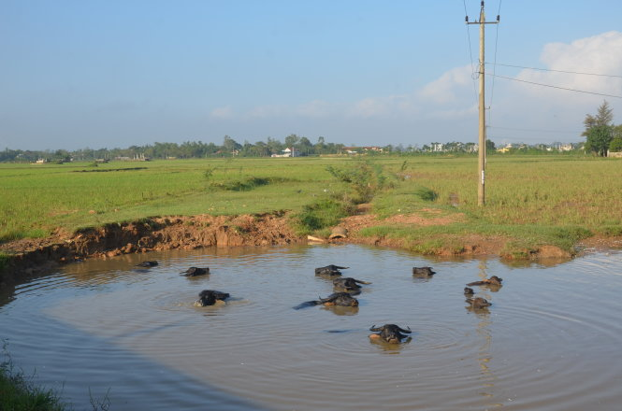

Đằm mình:
Ngâm mình lâu trong nước.

Slide 10
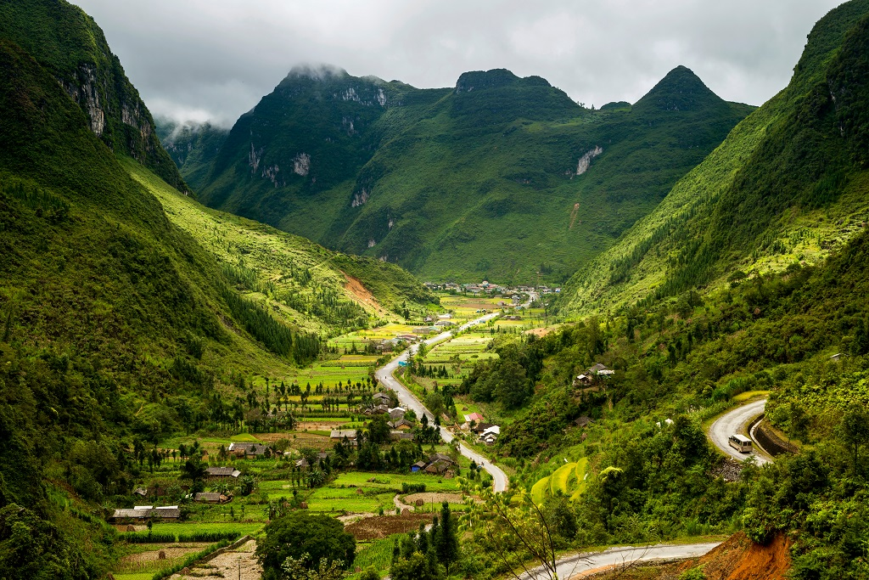
Thung lũng:
Vùng đất trũng thấp giữa hai sườn dốc.

Slide 11





Bài đọc Thanh âm của gió là câu chuyện về sự ngạc nhiên, thích thú của các bạn nhỏ trước tiếng gió thổi trong một khung cảnh làng quê thanh bình, yên ả.

Slide 12


Slide 13


